Slide 1
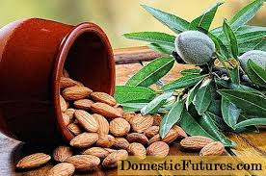
Gargždų ,,Vaivorykštės“ gimnazija
Projektas „Sveikata visus metus“
2022 m.

Slide 2
Migdolai yra tituluojami riešutų karaliais todėl, kad yra patys maistingiausi ir naudingiausi organizmui. Dalyvaudami projekte apie sveikatą savo komandos pavadinimą pasirinkome ,,MIGDOLAI“, nes norime būti sveiki ir dalintis mintimis, darbais su visa gimnazijos bendruomene.
Projekte dalyvaus apie 90 mokinių, besimokančių pirmose gimnazijos klasėse.
Projekto vadovė biologijos mokytoja metodininkė Raimonda Kundrotienė

Slide 3
Gegužės mėnesio iššūkis: „Šiandien su kupra, rytoj su – lazda (judėjimo svarba)“

Slide 4
Airida

Slide 5
Judėjimo svarba
Judėti yra svarbu kiekvienam žmogui. Bet kokia veikla, kurioje mes judame padeda mūsų raumenims, sveikatai, leidžia išlikti jaunatviškiems.
Žmonės, kurie nejuda arba mažai juda labai dažnu atveju lydi įvairios ligos, sveikatos sutrikimai, ligos. Šių nereikalingų dalykų galima atsikratyti paprasčiausiai išeinant į lauką pasivaikščioti, bent kartą į dieną, arba tiesiog pasportuoti. Taip pat puikus sprendimas būtų įsigyti šunį, šiuo būdu būsite priverstas judėti. Dominykas

Slide 6
Norint jaunystėje arba senatvėje nepasiimti lazdos į rankas, mes turime nepamiršti sportuoti, nepersistengti norint pakelti sunkų daiktą ir nesėdėti prie kompiuterių netaisyklingai.
Simonas

Slide 7
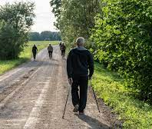
Fizinis aktyvumas padeda gerinti žmogaus sveikatą, mažėja nutukimo rizika, o tuo pačiu ir lėtinių neinfekcinių ligų atsiradimo rizika.
Alanas

Slide 8
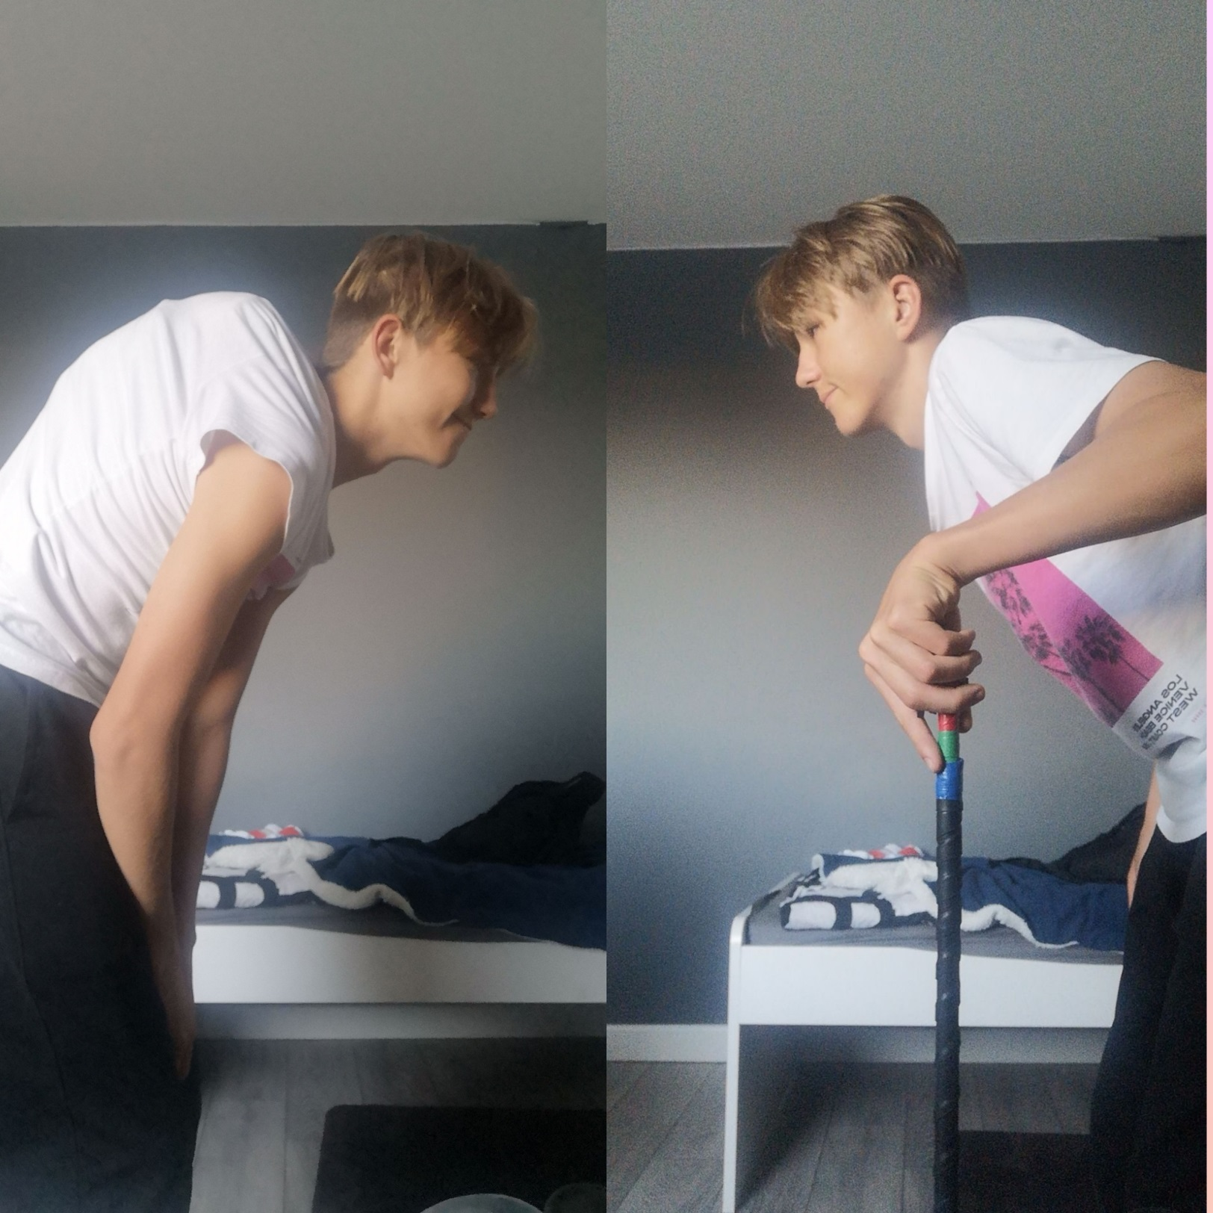
Nedas K.
Norint jaunystėje arba senatvėje nepasiimti lazdos į rankas, mes turime nepamiršti sportuoti, nepersistengti norint pakelti sunkų daiktą ir nesėdėti prie kompiuterių netaisyklingai.
Simonas

Slide 9
Miko sukurtos knygos iliustracijos nuoroda:
https://www.storyjumper.com/book/read/136356772/62935b07d93c1

Slide 10
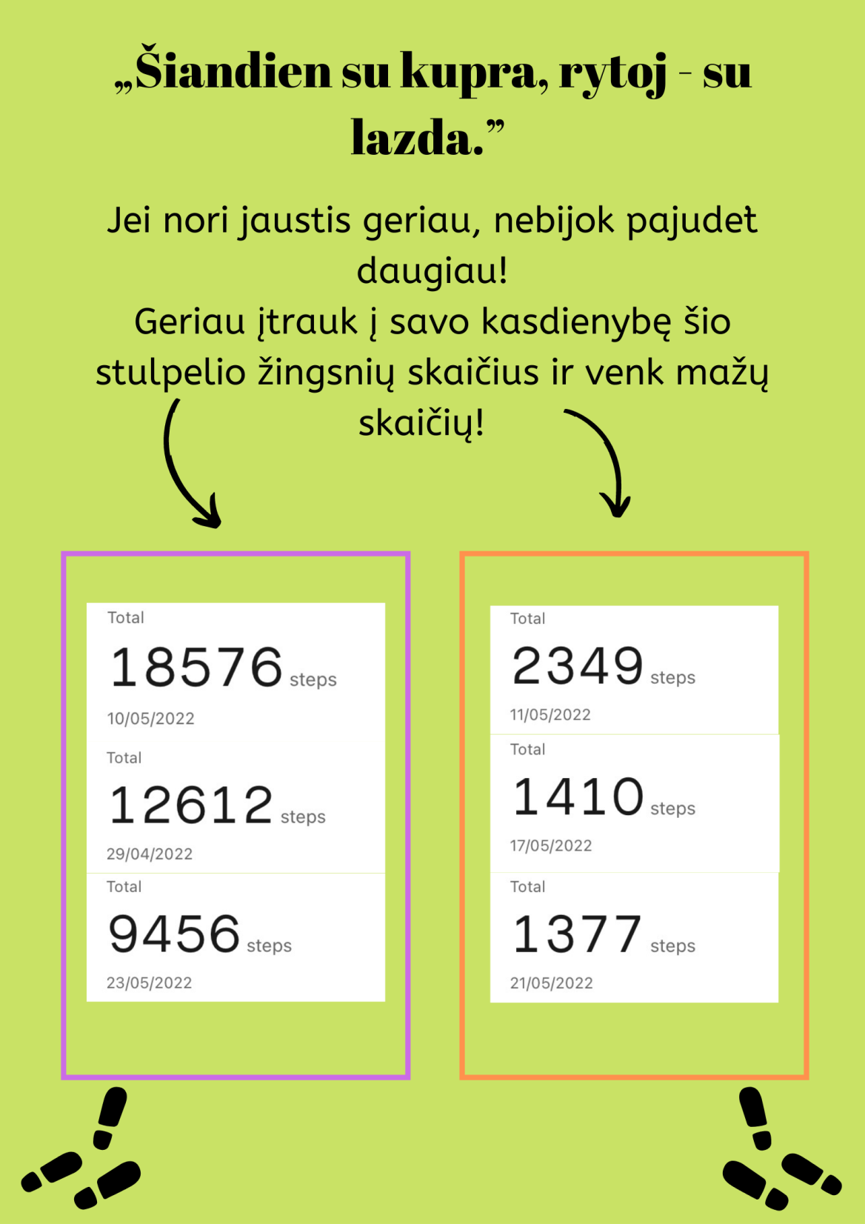
Vesta

Slide 11
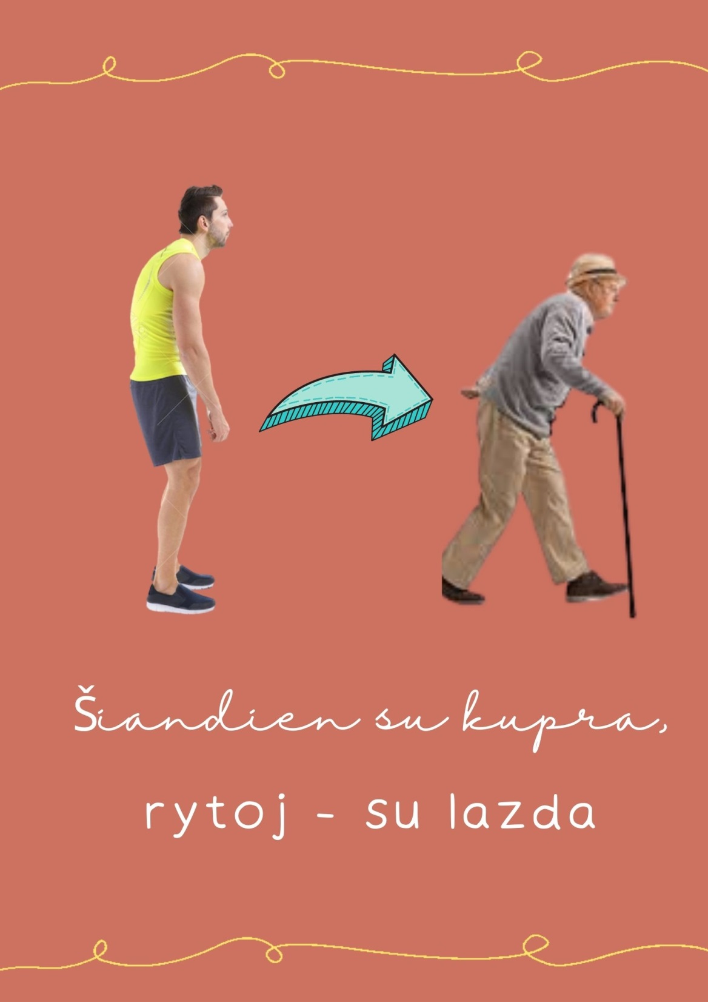
Ugnė
Fizinis aktyvumas yra svarbi mūsų visų kasdienybės dalis. Puikus būdas tinkamai praleisti laiką yra sportas, tačiau ši veikla reikalauja daug valios, ryžto bei pastangų. Fizinė veikla suteikia mums daug naudos, tai gerina mūsų savijautą ir praturtina mumis naujais įgūdžiais ir sugebėjimais. Fizinis aktyvumas, taip pat, padeda mums pasijusti geriau, gyventi laimingiau ir suteikia pasitikėjimo savimi. Ypatingai didelę įtaką daro – kasdieninės mankštos, sportas salėje, dažni pabėgiojimai bei kitos aktyvios veiklos. Mums svarbu sportuoti, kad išliktume stiprūs, geros savijautos bei išlaikytume savo formą.
Kristupas

Slide 12
Emilija

Slide 13
Judėjimo svarba žmogui
1. Fizinis aktyvumas padeda kontroliuoti svorį
Užsiimdami fizine veikla deginame kalorijas.
2. Judėjimas palaiko gerą sveikatos būklę ir padeda kovoti su ligomis
Reguliarus judėjimas sumažina tikimybę susirgti įvairiomis ligomis.
3. Fizinė veikla gerina emocinę būklę
Fizinis aktyvumas ragina įvairių smegenyse veikiančių cheminių medžiagų gamybą.
4. Judėdami tampame energingesni
Fiziniai pratimai stiprina raumenų tonusą ir didina ištvermę.
5. Fizinė veikla užtikrina miego kokybę
Reguliariai judėdami užmigsime greičiau, miegas bus kokybiškesnis.
6. Judėjimas gali tapti puikiu laiko leidimo būdu
Fizinė veikla leidžia atsipalaiduoti, pasimėgauti aplinka. Kajus

Slide 14
Bernardas

Slide 15
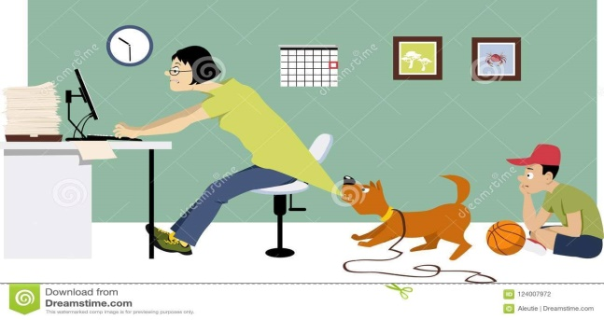
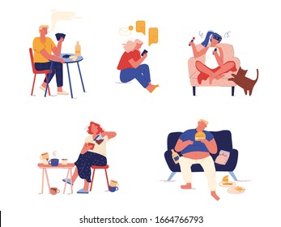
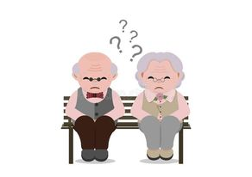
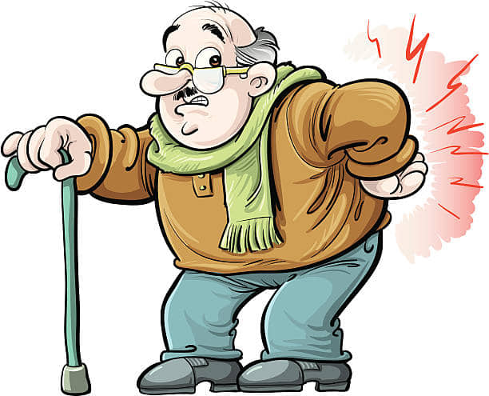
Judėjimas - keisti savo padėtį vietoje, krutėti. Sportas yra to geras pavyzdys, jog judėjimas žmogui padeda išlikti sveikiems, energingiems bei sugeba pakelti nuotaiką, niūrią pavasario dieną!

Slide 16
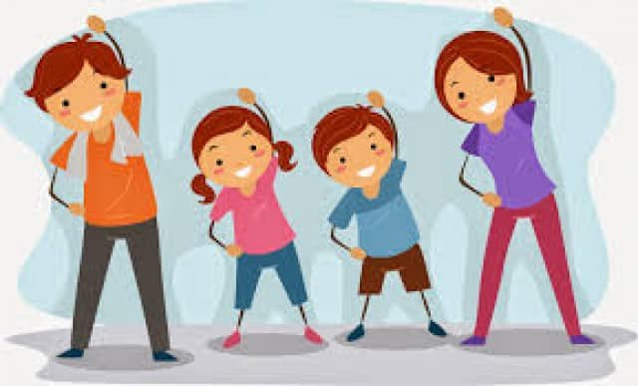
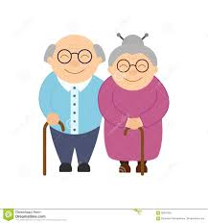
Karina

Slide 18
Kiekvieną rytą atsikėlus,
Darau mankštelę išsišiepus,
Tada išbėgu pabėgioti,
Apie naktelę pagalvoti.
Svarbu laikysena tiesi,
Kad kaulai neskaudėtų mum visi,
Kad raumenys svorelį atlaikytų,
Galvelė į šonelį nenukryptų.
Kornelija

Slide 19
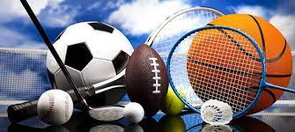
Visada reikia sportuoti, judėti, daryti mankštas, sedėti tiesiai, kompą/telefoną turėti akių lygyje, eiti dažniau į lauką. Džiuginta

Slide 21
Judėjimas yra labai svarbu žmogui, nes tai gali būti ne vien sveika, bet ir smagu, nes gali veikti sau mėgstamas veiklas ir sporto šakas. Jei nori taisyklingai sportuoti, turi ir turėti taisyklingą laikyseną. Bloga laikysena dar labiau blogės kas metais, jei žmogus apie tai nieko nedarys, o vėliau bus ir sveikatos problemų.
Austėja B.

Slide 22
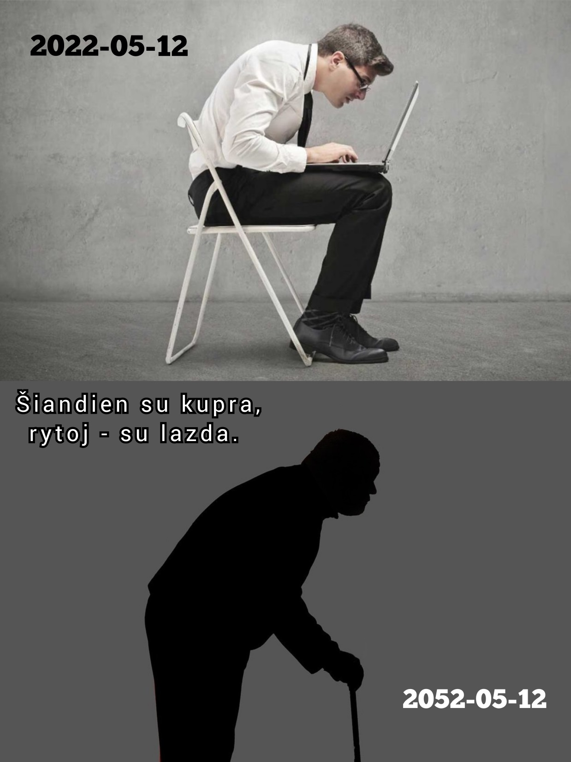
Roberta
Nesėdėki su kupra,
Nes iškryps tau nugara.
Be lazdelės nepaeisi,
Ir skausmus kentėt turėsi.
Edvardas

Slide 23
Benediktas

Slide 24
Kairėje vaizduojamas asmuo dėžutėje, apkūnus bei apžėlęs samanomis ir medžiais, kuris nereprezentuoja judrų gyvenimą
( pvz. tik žaidžia žaidimus ir žiūri į ekraną), dešinėje yra moteris, kuri turi "lazdą" nugaroje, kad panaikintų kuprą ir iškrypimus - lazda nugaroje lyg pasekmė nuo mūsų šiuolaikinio gyvenimo - sėdėjimas bei nieko neveikimas( mažas judrumas).
Emma

Slide 26
SPORTUOKITE IR BŪKITE SVEIKI!

